Slide 1
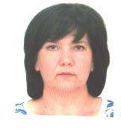
Министерство образования РМ
Портфолио
БУРЦЕВОЙ ОЛЬГИ ВЛАДИСЛАВОВНЫ,
воспитателя МДОУ «Детский сад № 20 комбинированного вида» г.о. Саранск
Дата рождения: 19.06.1975 г.
Профессиональное образование: высшее, Федеральное государственное бюджетное образовательное учреждение высшего профессионального образования «Мордовский государственный педагогический институт им. М.Е. Евсевьева»
Специальность: Педагогика и методика дошкольного образования»
Квалификация: организатор –методист дошкольного образования
Диплом: регистрационный номер 2117
дата выдачи 27 января 2014г.
Стаж педагогической работы (по специальности): 10 лет
Общий трудовой стаж: 17 лет
Наличие квалификационной категории: первая,
приказ МО РМ № 410 от 11.04. 2016

Slide 2
Представление педагогического опыта педагогического работника. «Развитие мелкой моторики у детей дошкольного возраста через нетрадиционную технику рисования». https://ds20sar.schoolrm.ru/sveden/employees/9991/483408
Тема опыта

Slide 3
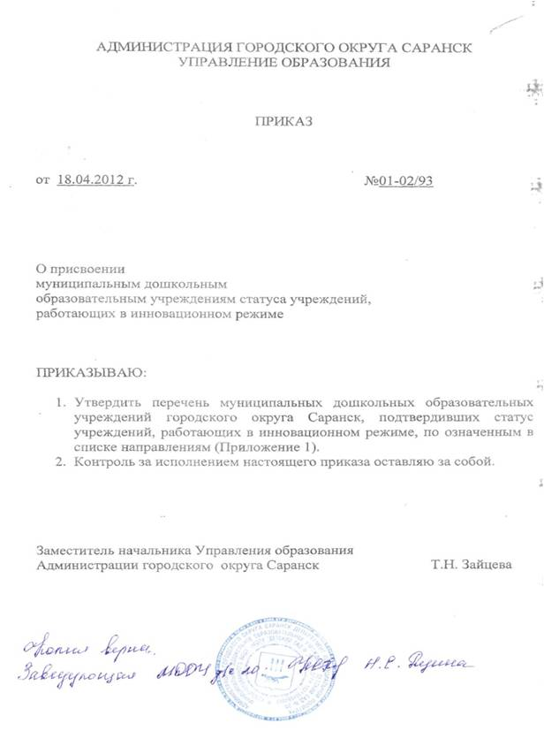
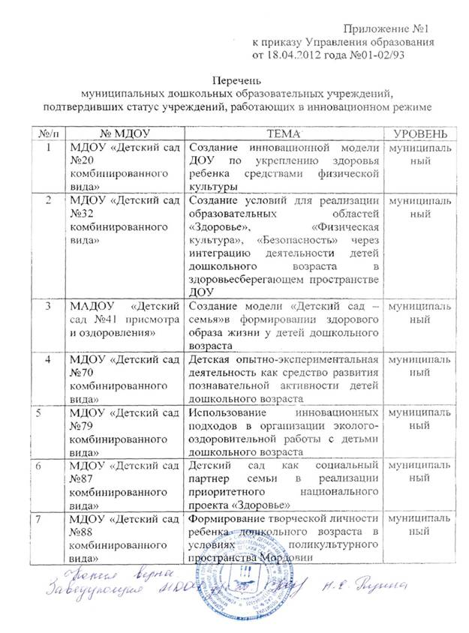
1.Участие в инновационной (экспериментальной ) деятельности.

Slide 4
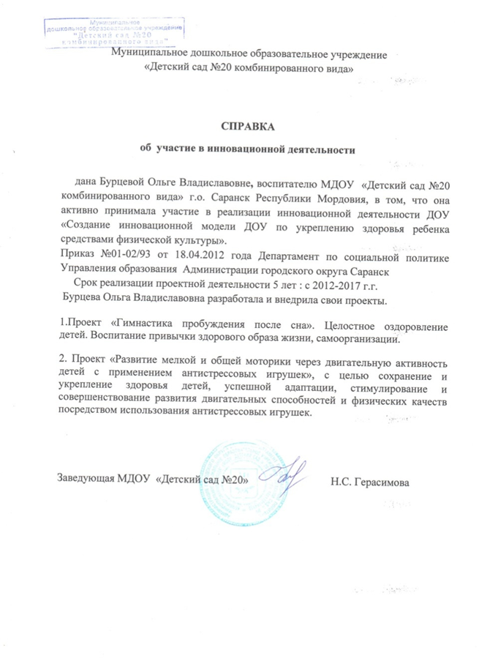
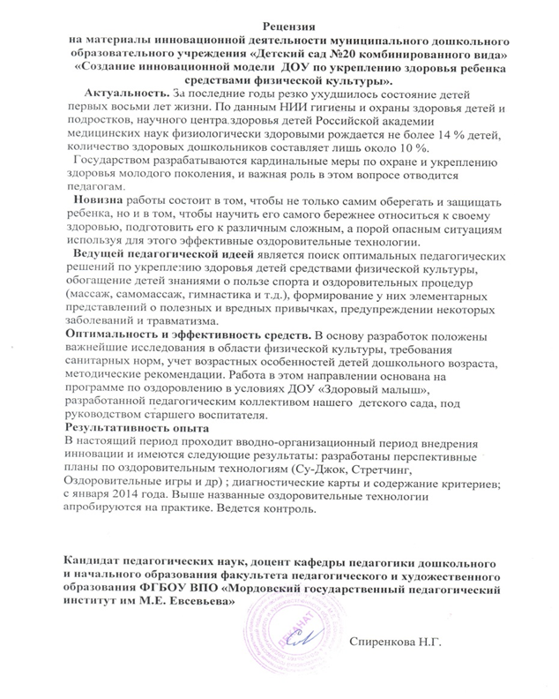
1.Участие в инновационной (экспериментальной ) деятельности.

Slide 5
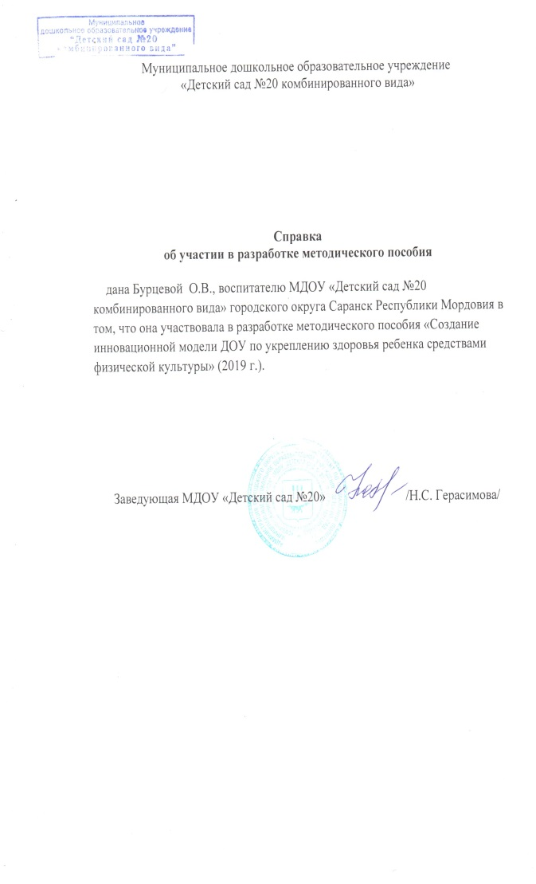
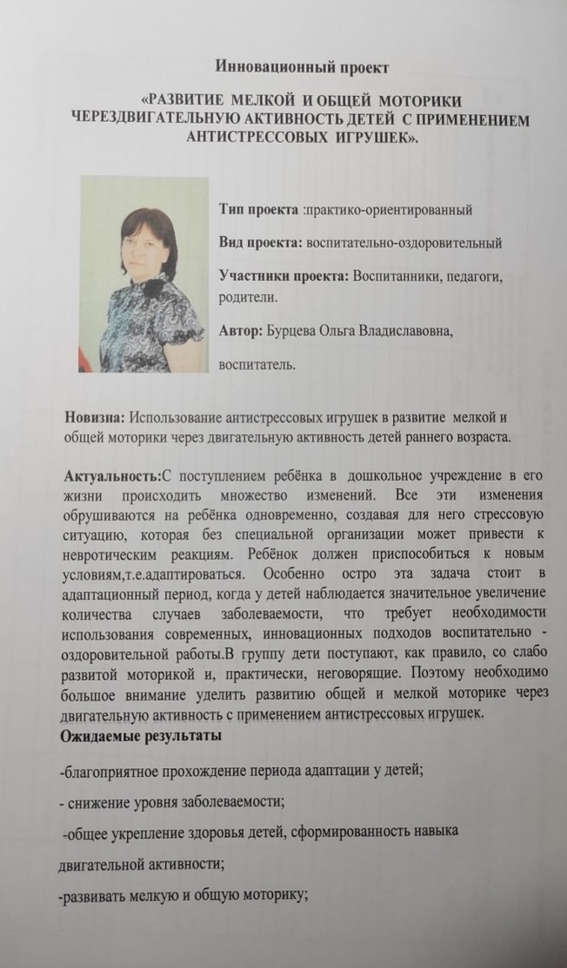
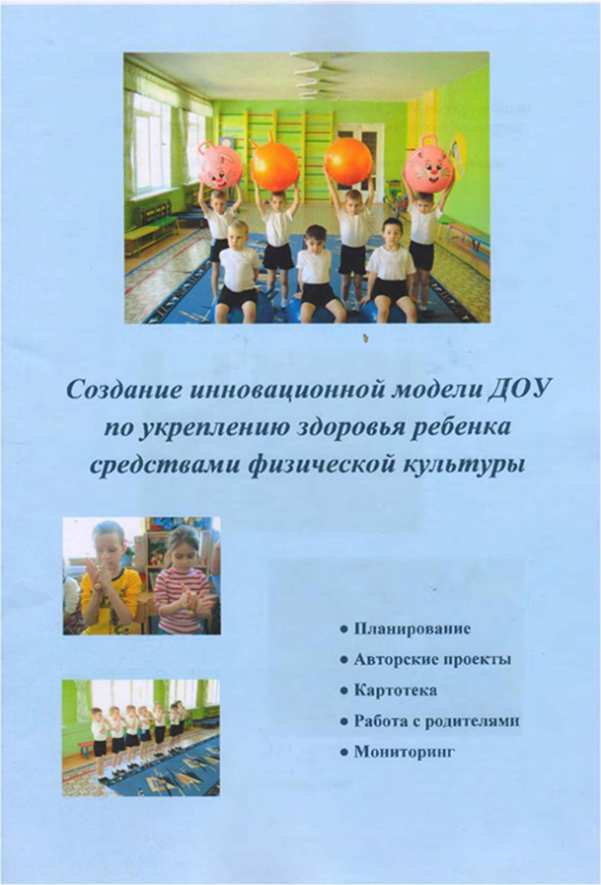

Slide 6
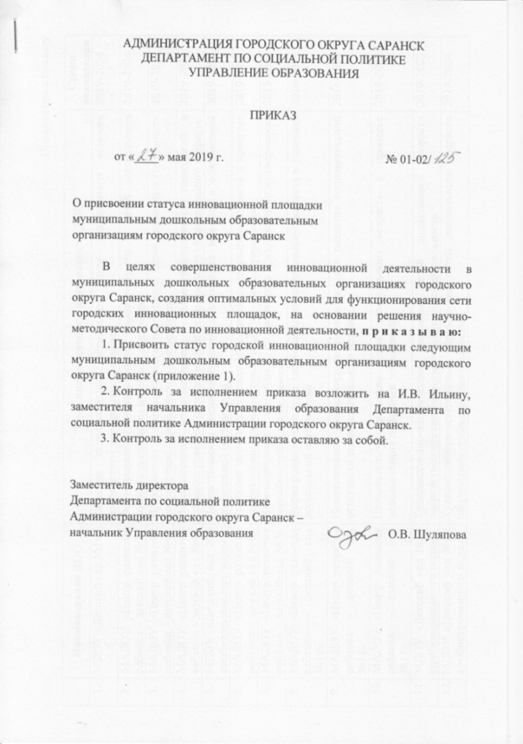
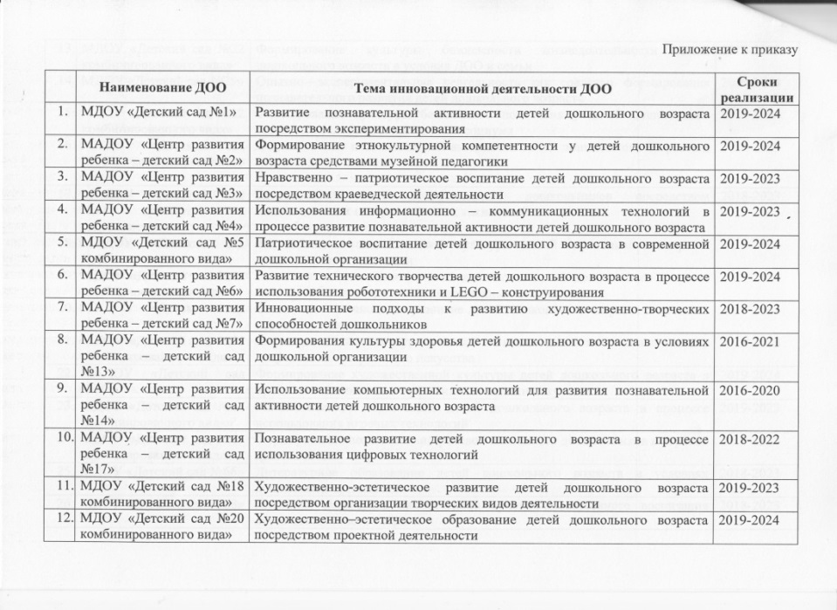
1.Участие в инновационной (экспериментальной ) деятельности.

Slide 7
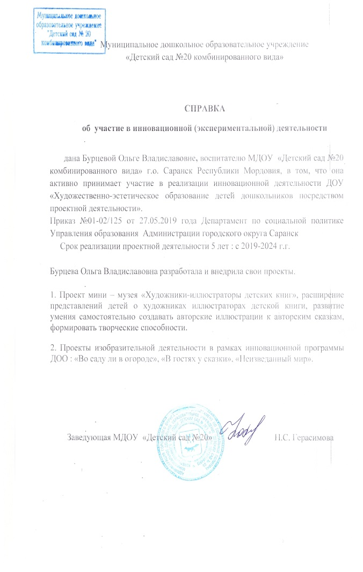
1.Участие в инновационной (экспериментальной ) деятельности.

Slide 8
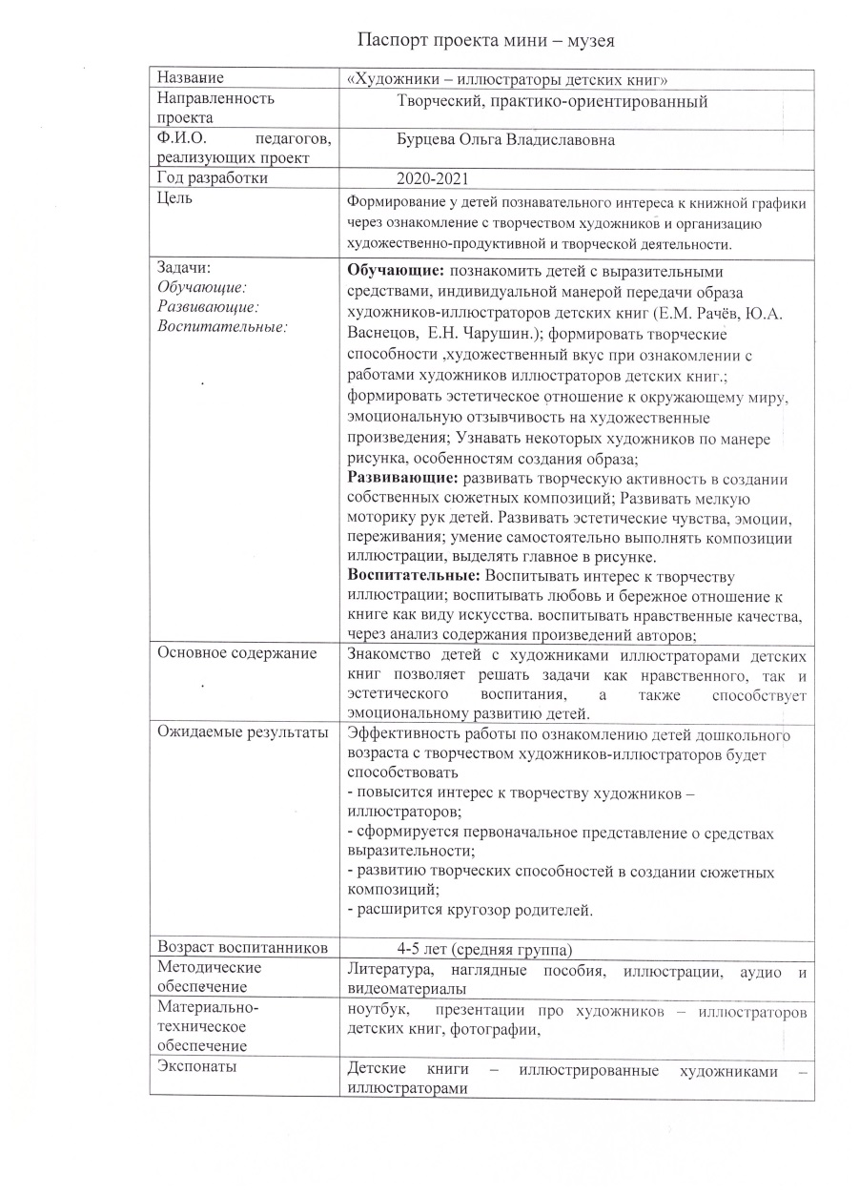
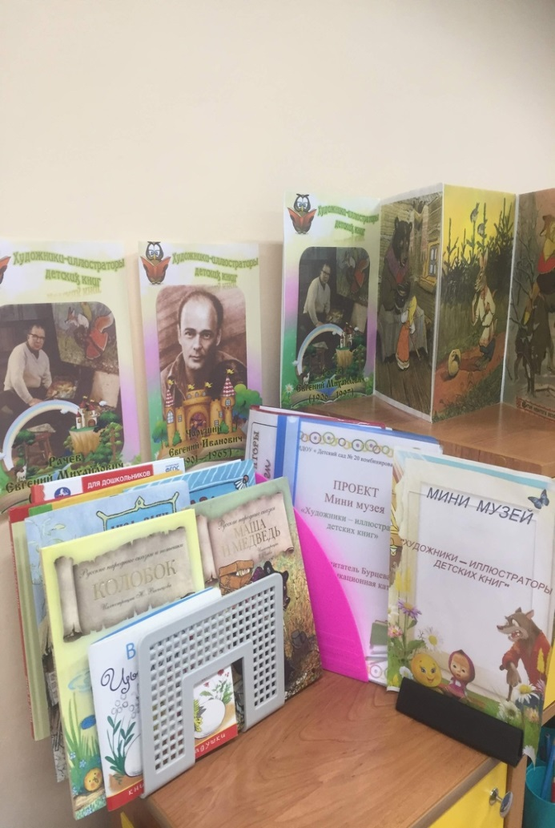

Slide 9
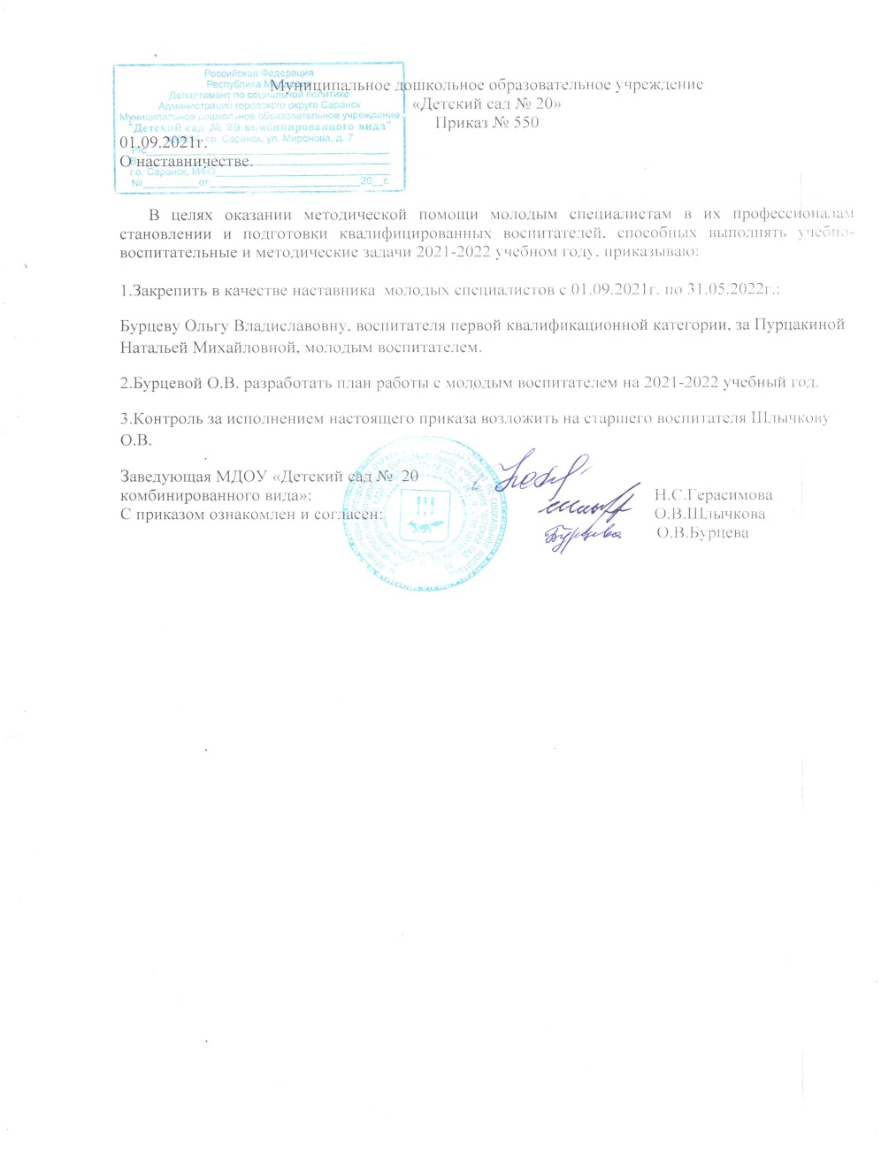
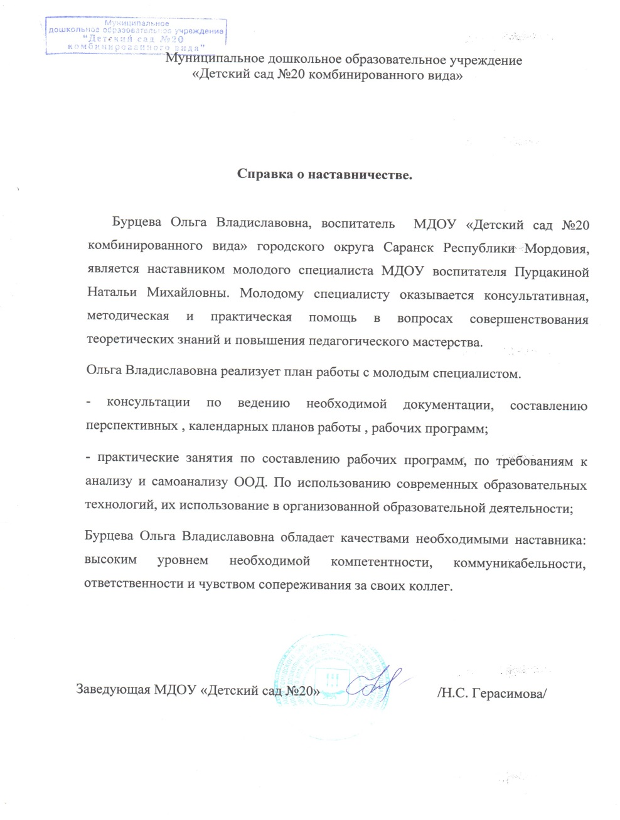
2. Наставничество.

Slide 10
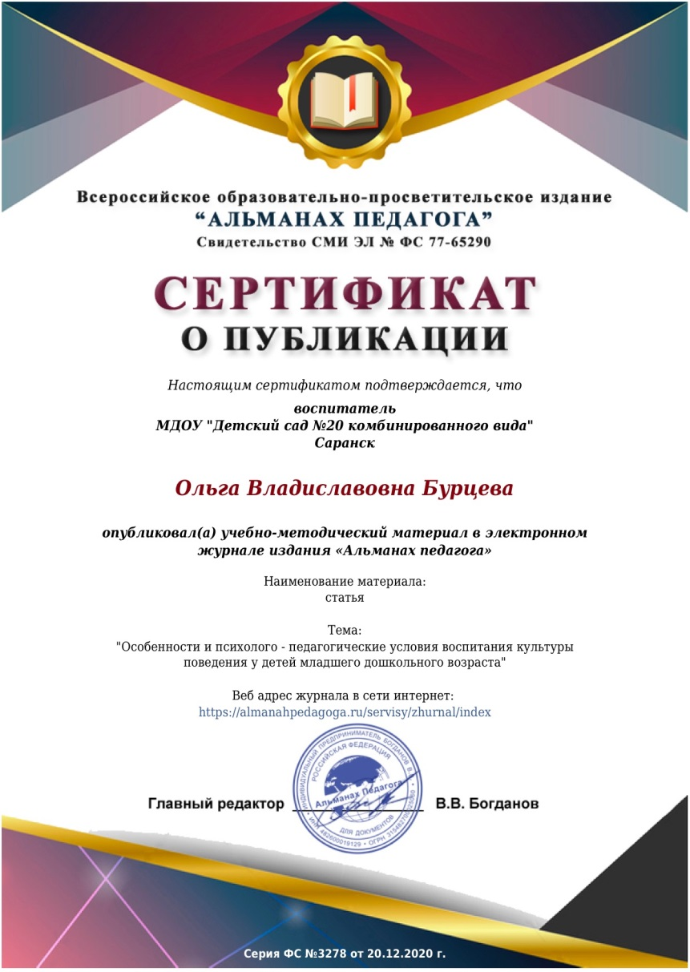
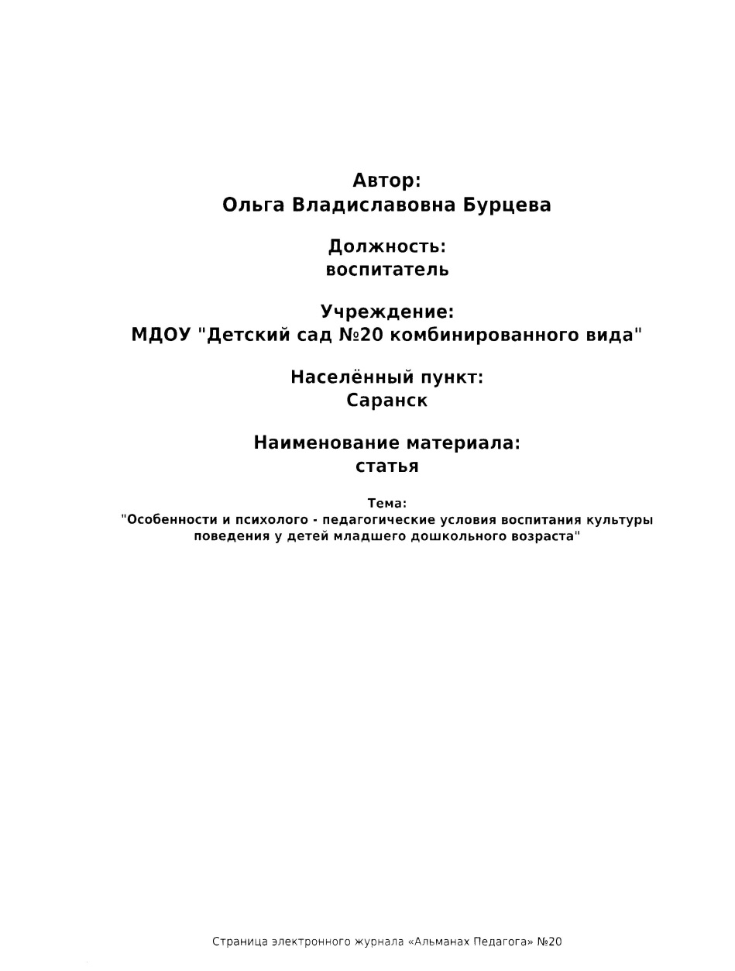
3. Наличие публикаций. Материалы, прошедшие экспертизу на сайтах, порталах сети Интернет.

Slide 11
3.Наличие публикаций

Slide 12
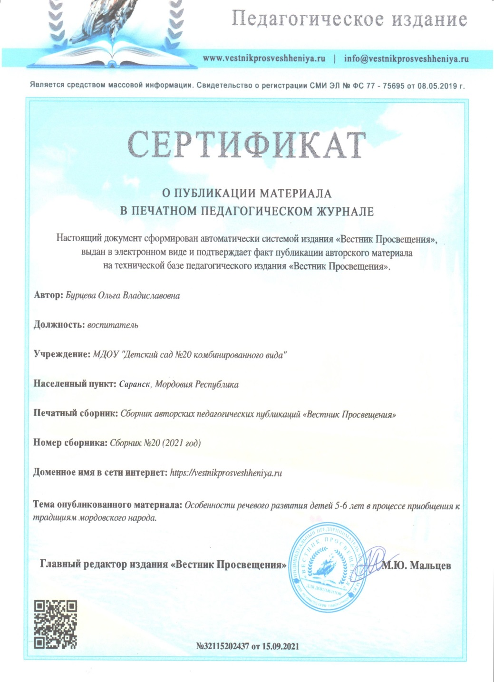
3. Наличие публикаций. Российский уровень.

Slide 13
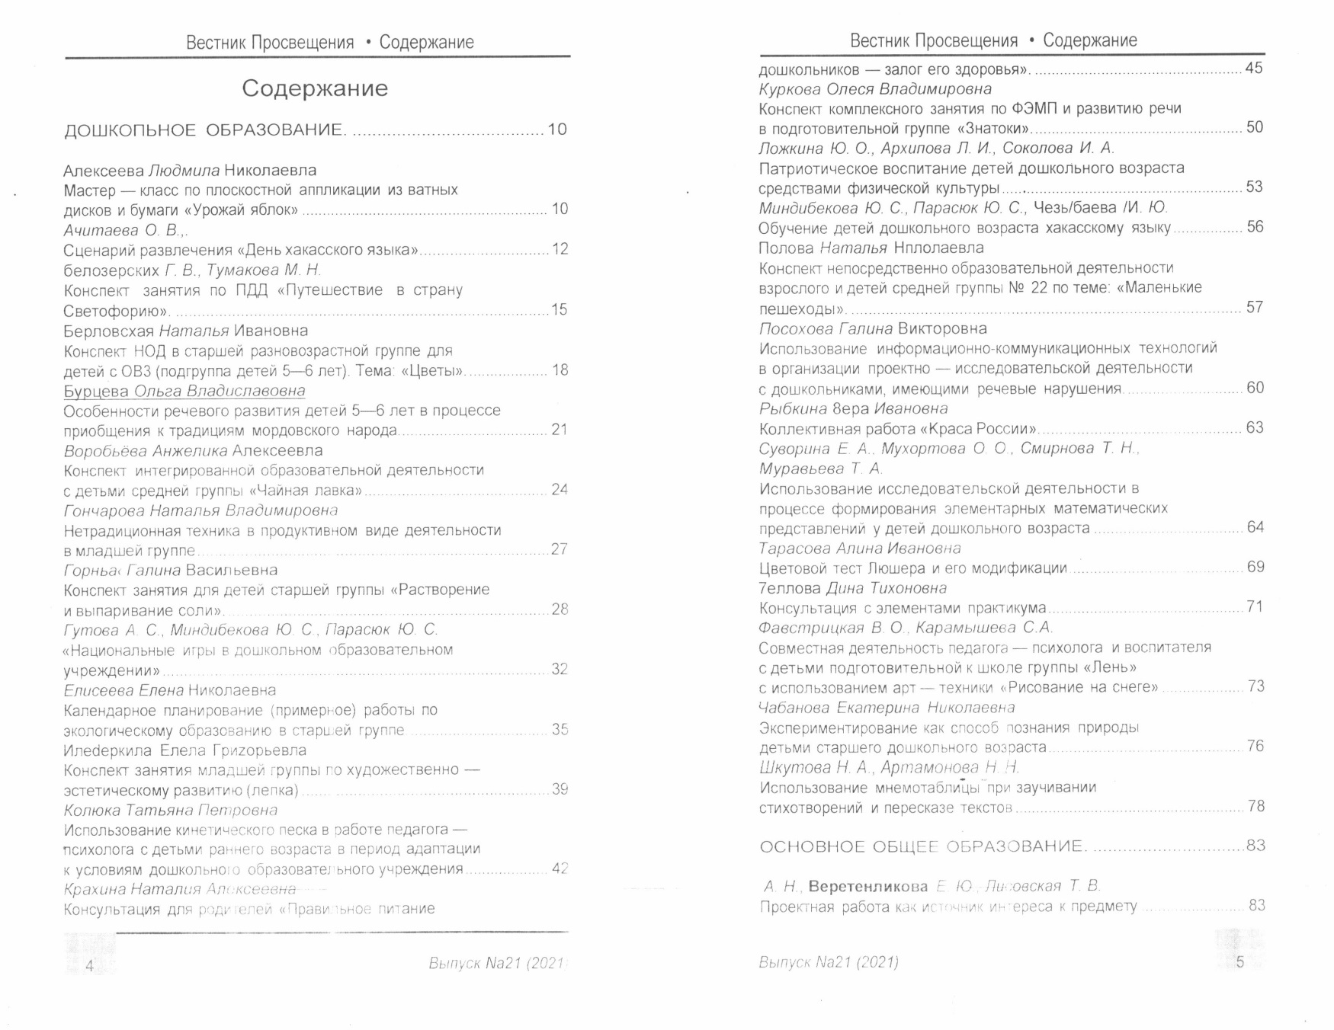
3. Наличие публикаций. Российский уровень.

Slide 14
3. Наличие публикаций. Российский уровень.

Slide 15
3. Наличие публикаций. Российский уровень

Slide 16
4. Результаты участия воспитанников в конкурсах, выставках, турнирах, соревнованиях, акциях, фестивалях

Slide 17
Результаты участия воспитанников
муниципальном уровне

Slide 18
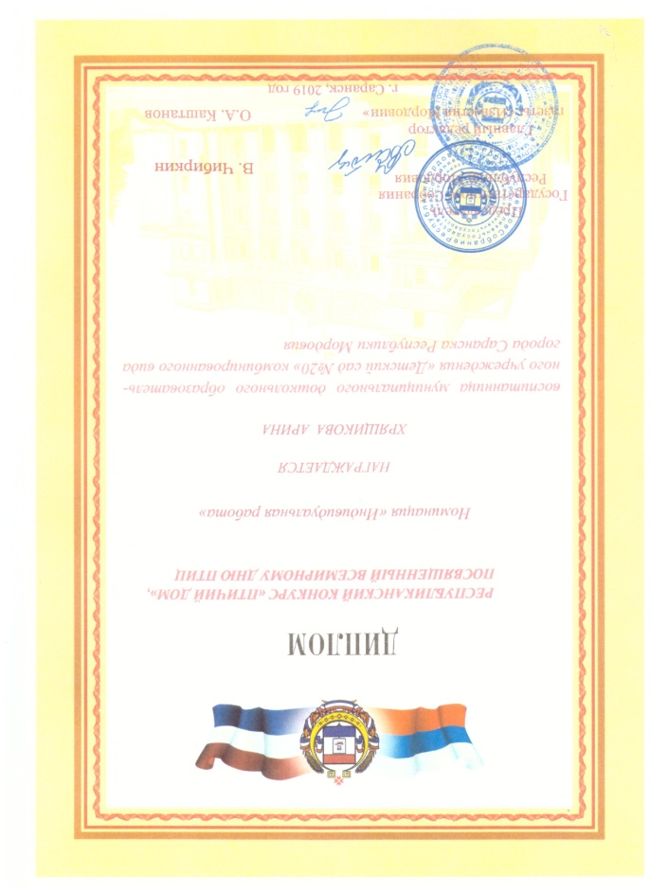
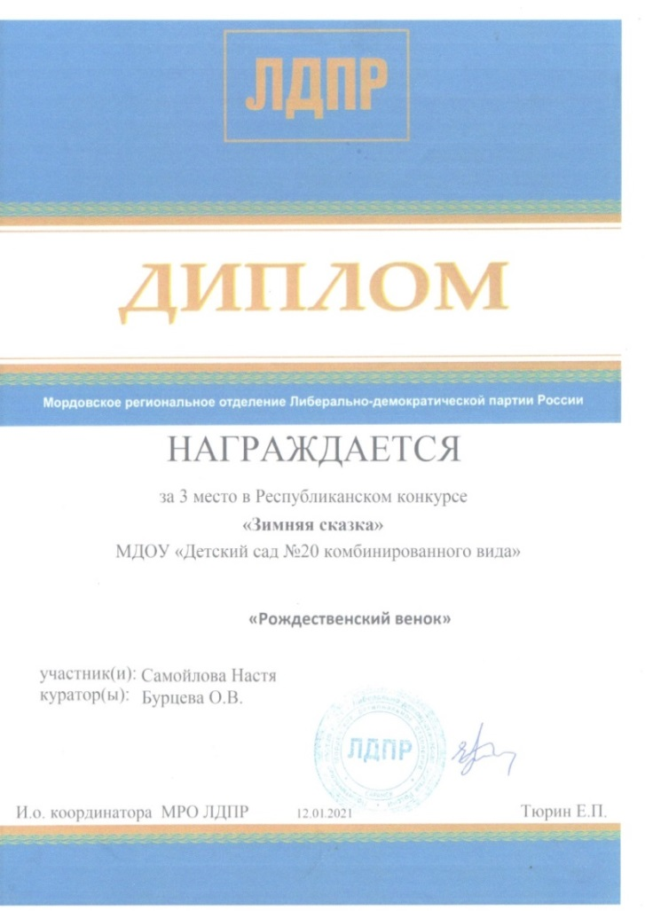
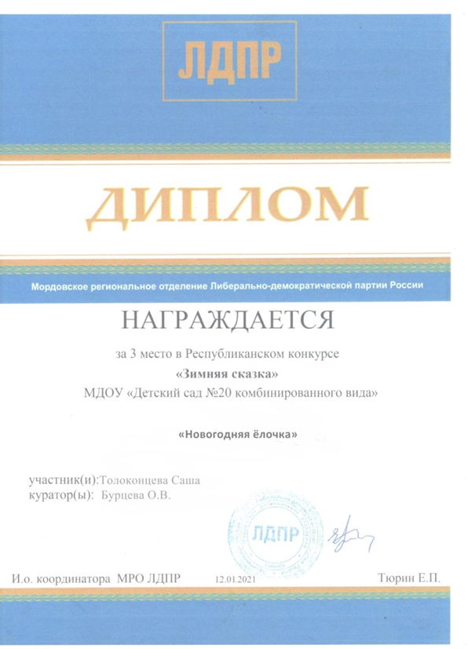
4. Результаты участия воспитанников на республиканском уровне

Slide 19
4. Результаты участия воспитанников на республиканском уровне

Slide 20
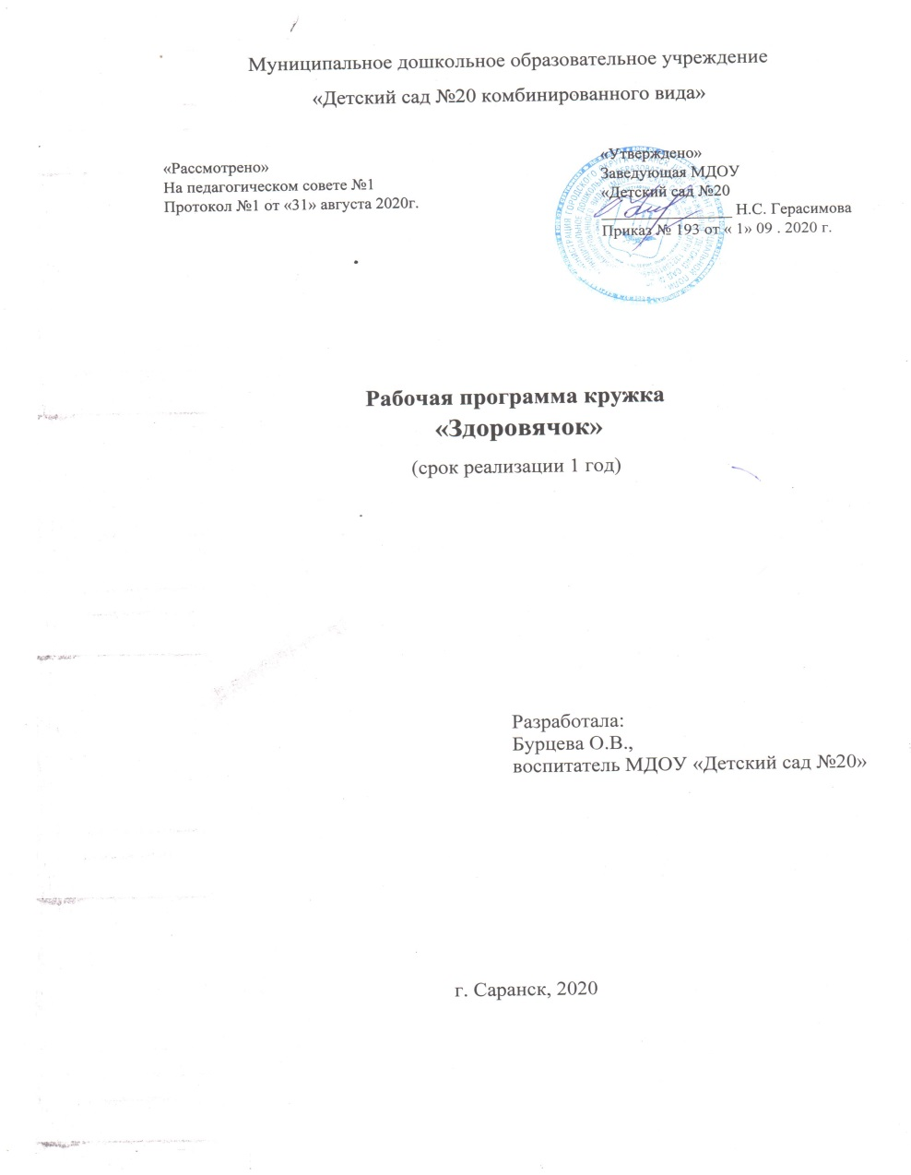
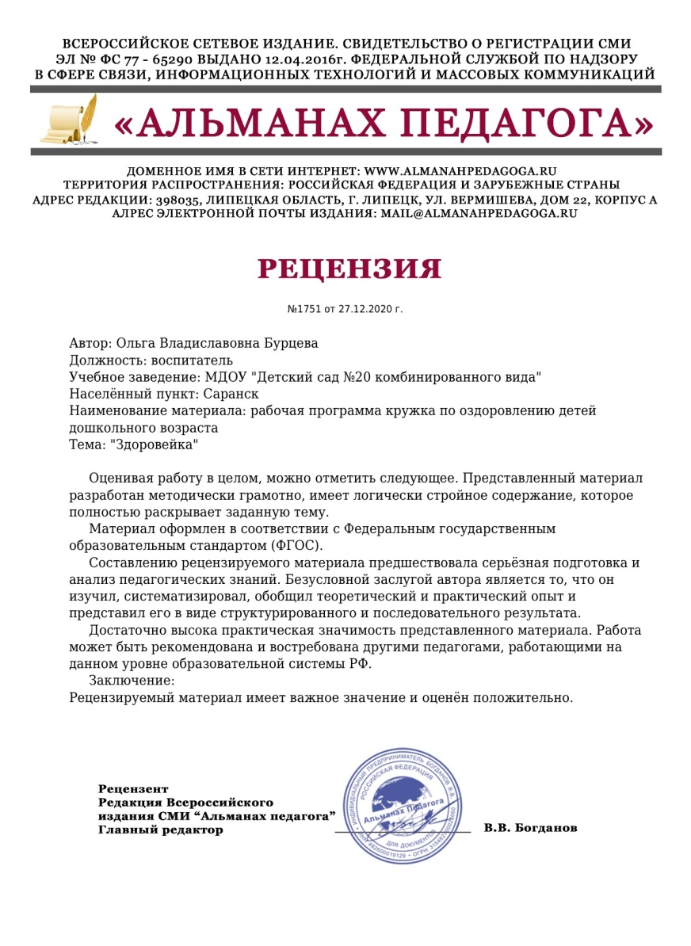
5. Наличие авторских программ, методических пособий.

Slide 21
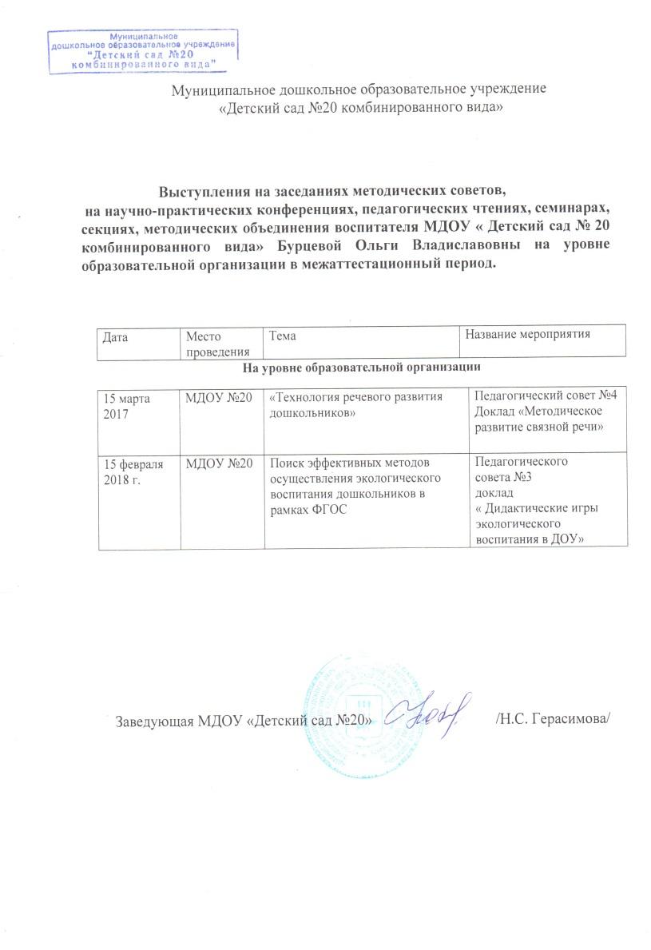
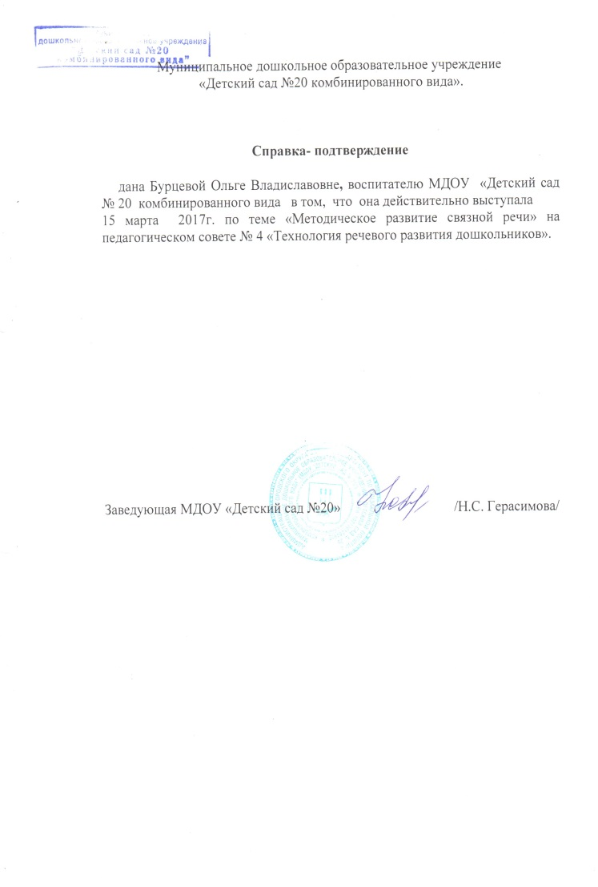
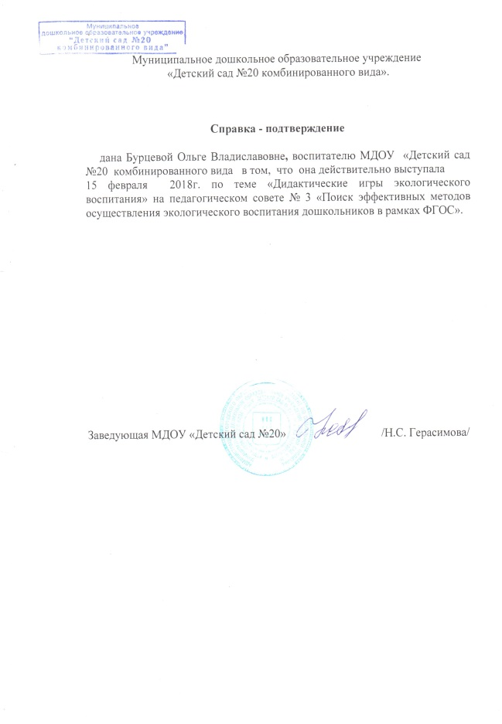
6. Выступление на заседаниях методических советов, научно практических конференциях, педагогических чтениях, семинарах, секциях, форумах, радиопередачах.

Slide 22
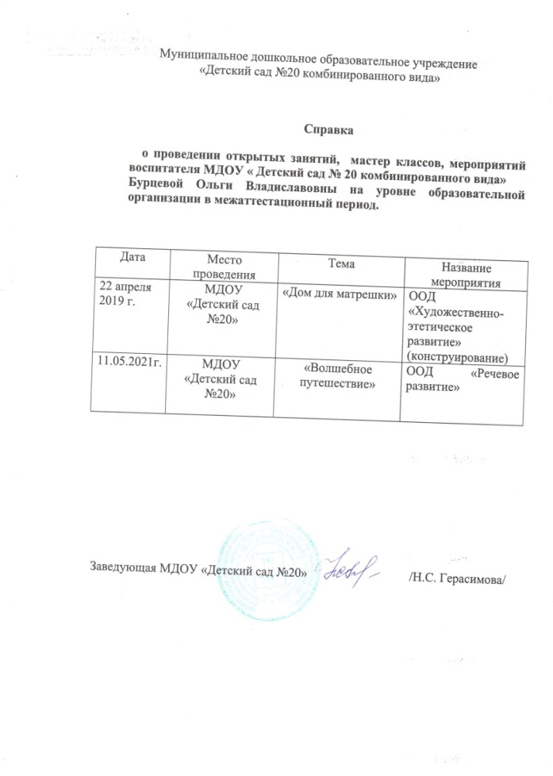
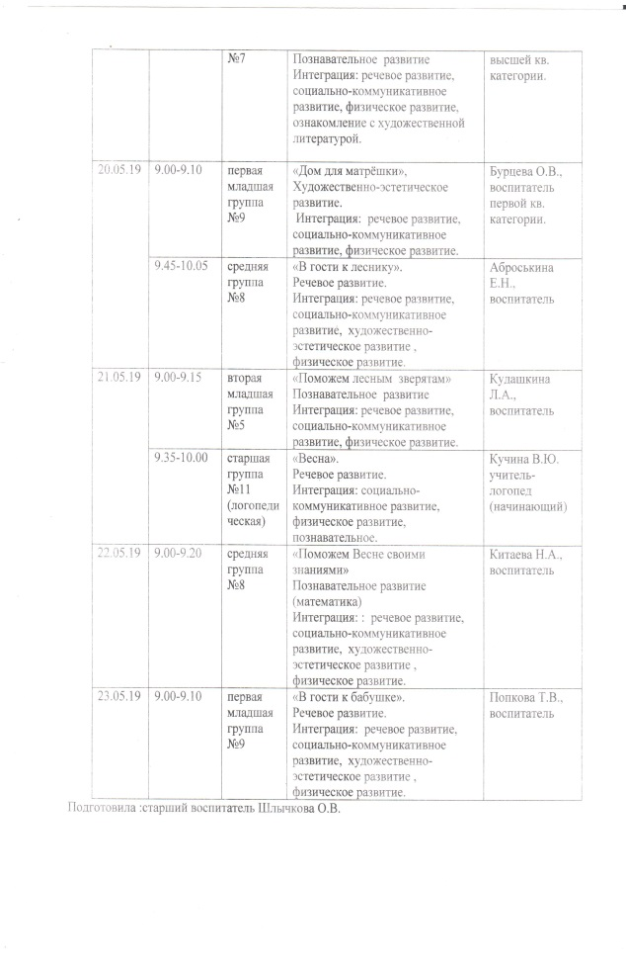
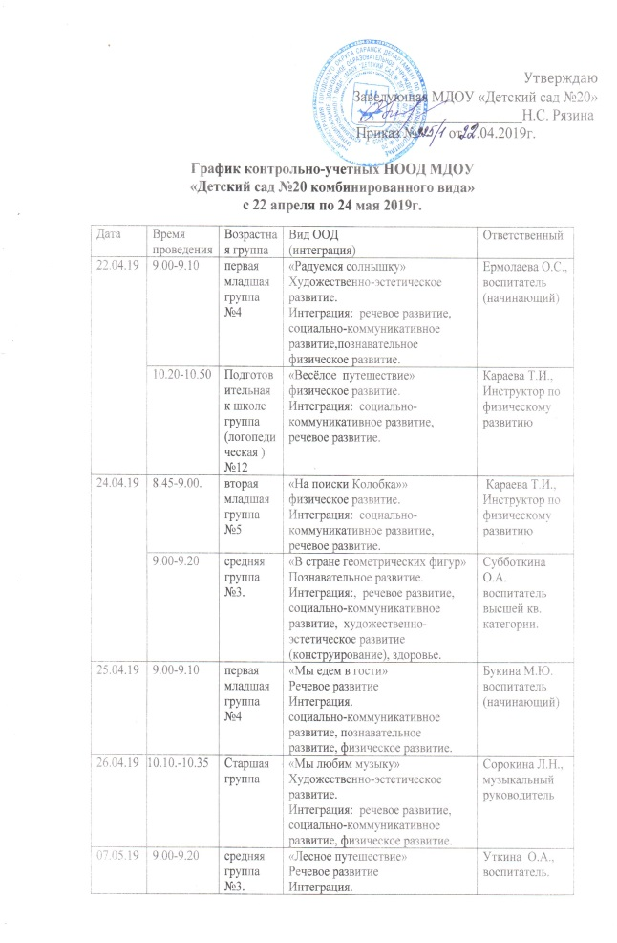
7. Проведение открытых занятий, мастер-классов, мероприятий.

Slide 23
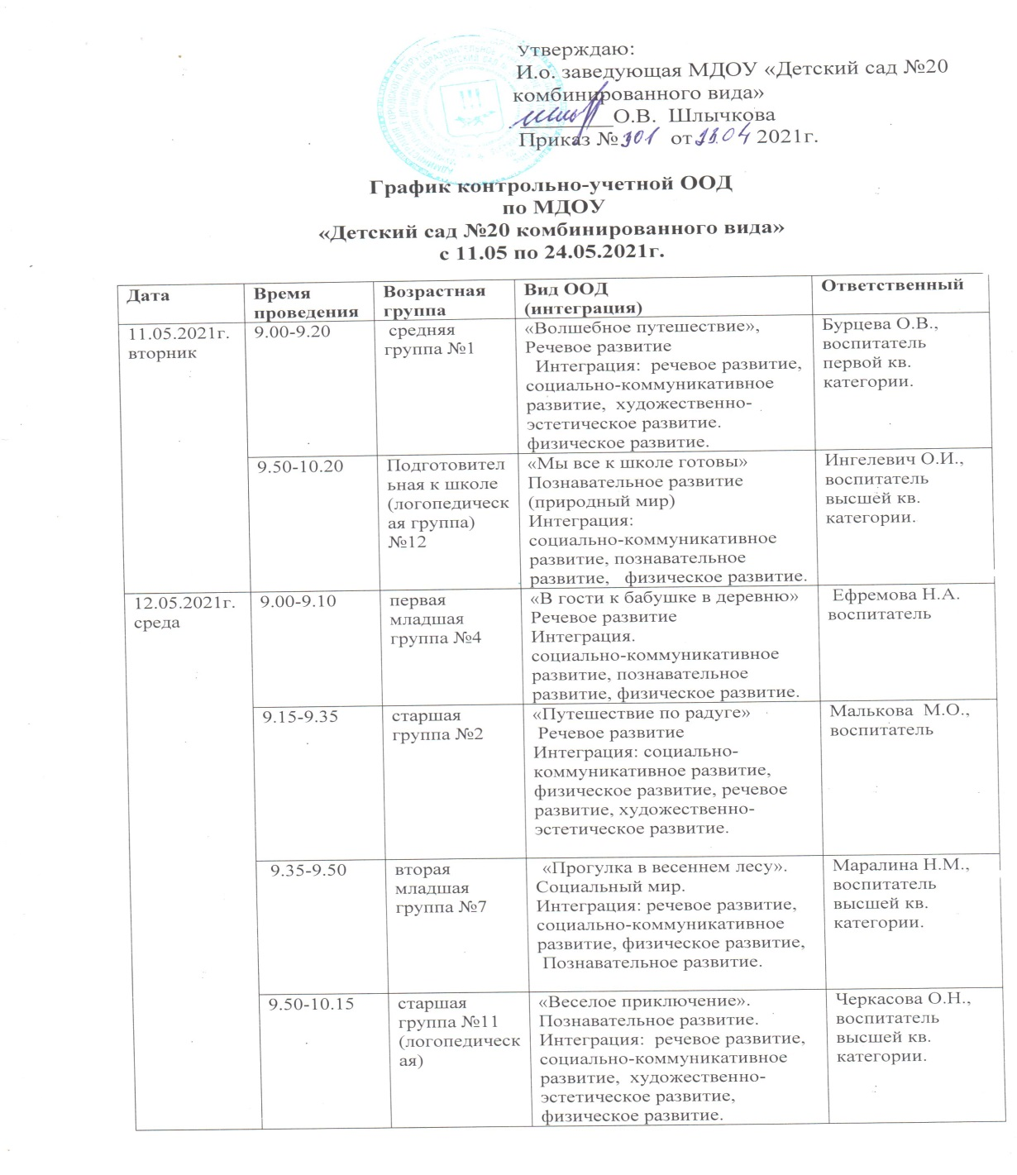

Slide 24
8. Экспертная деятельность.

Slide 25
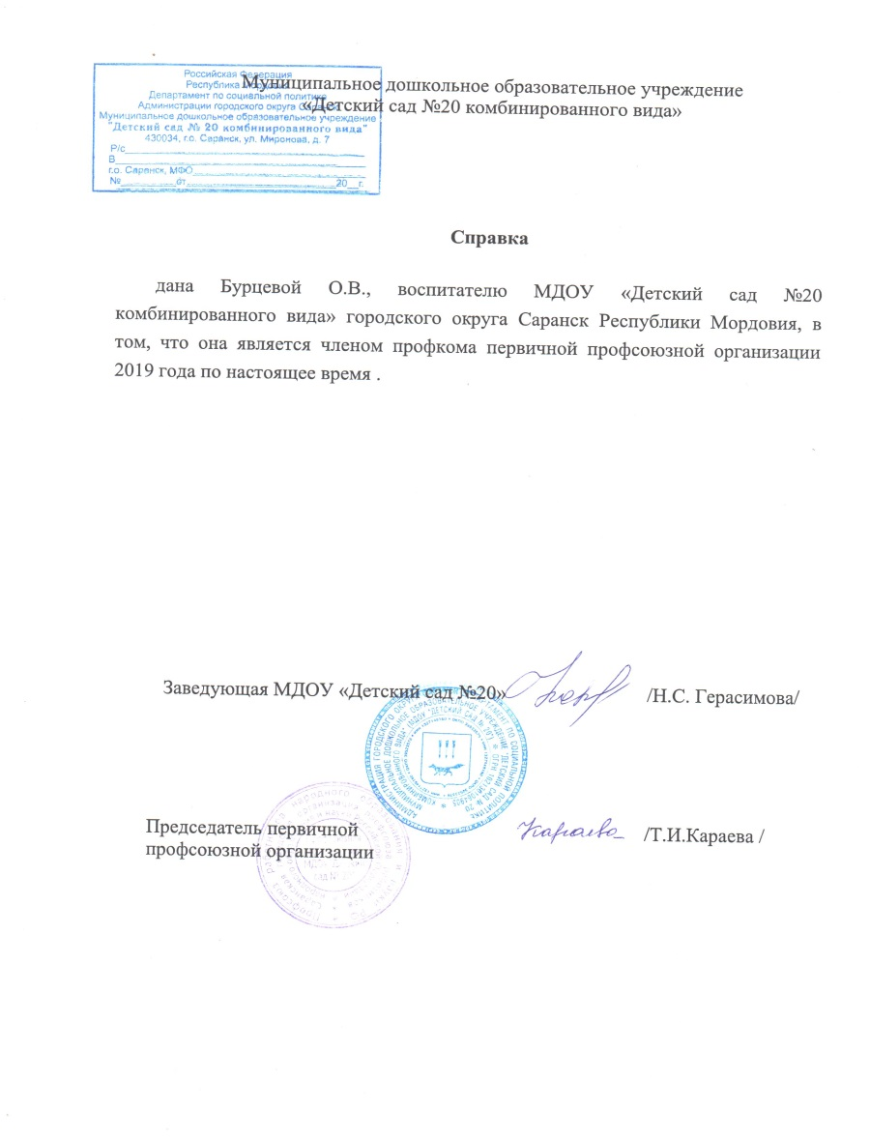
9. Общественно- педагогическая активность педагога: участие в комиссиях, педагогических сообществах, в жюри конкурсов.

Slide 26
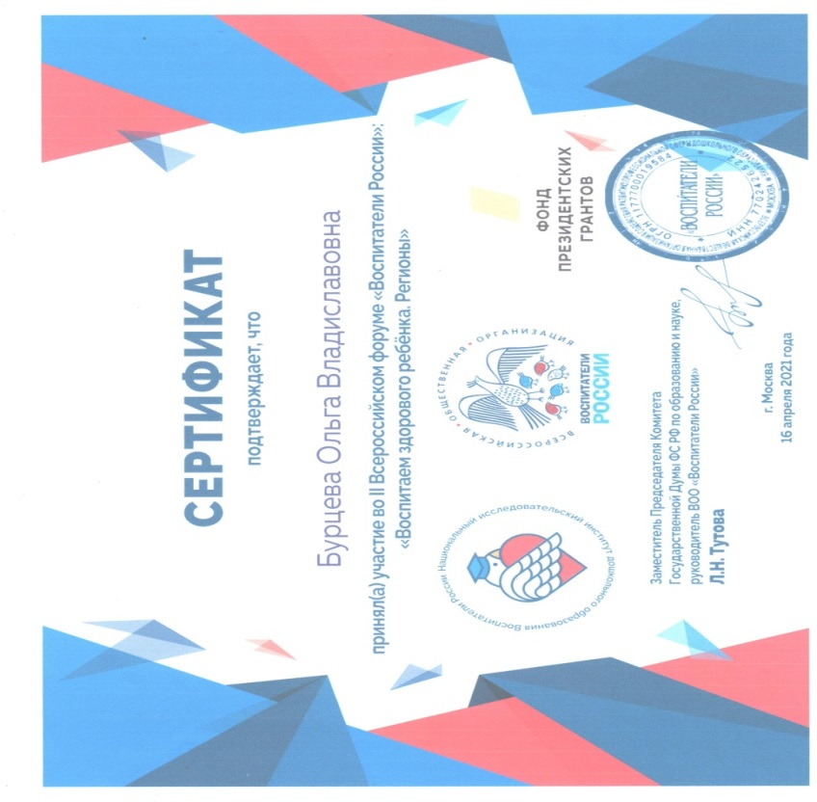
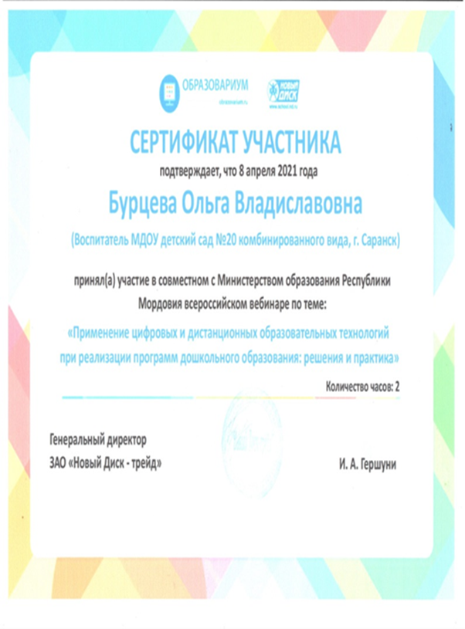
9. Общественно- педагогическая активность педагога: участие в комиссиях, педагогических сообществах, в жюри конкурсов

Slide 27
9. Общественно- педагогическая активность педагога: участие в комиссиях, педагогических сообществах, в жюри конкурсов

Slide 28
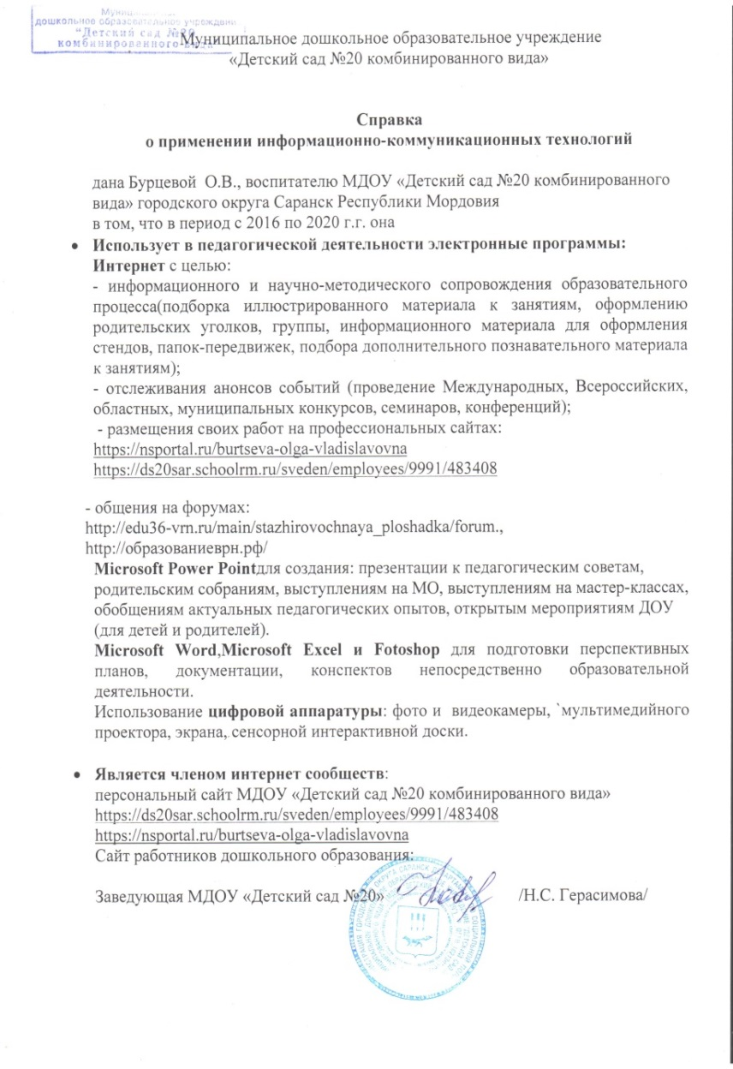
9. Общественно- педагогическая активность педагога: участие в комиссиях, педагогических сообществах, в жюри конкурсов
1https://ds20sar.schoolrm.ru/sveden/employees/9991/483408.
2. https://nsportal.ru/burtseva-olga-vladislavovna
3. http://образованиеврн.рф/
4. http://kssovushka.ru/
5. https://solncesvet.ru/

Slide 29
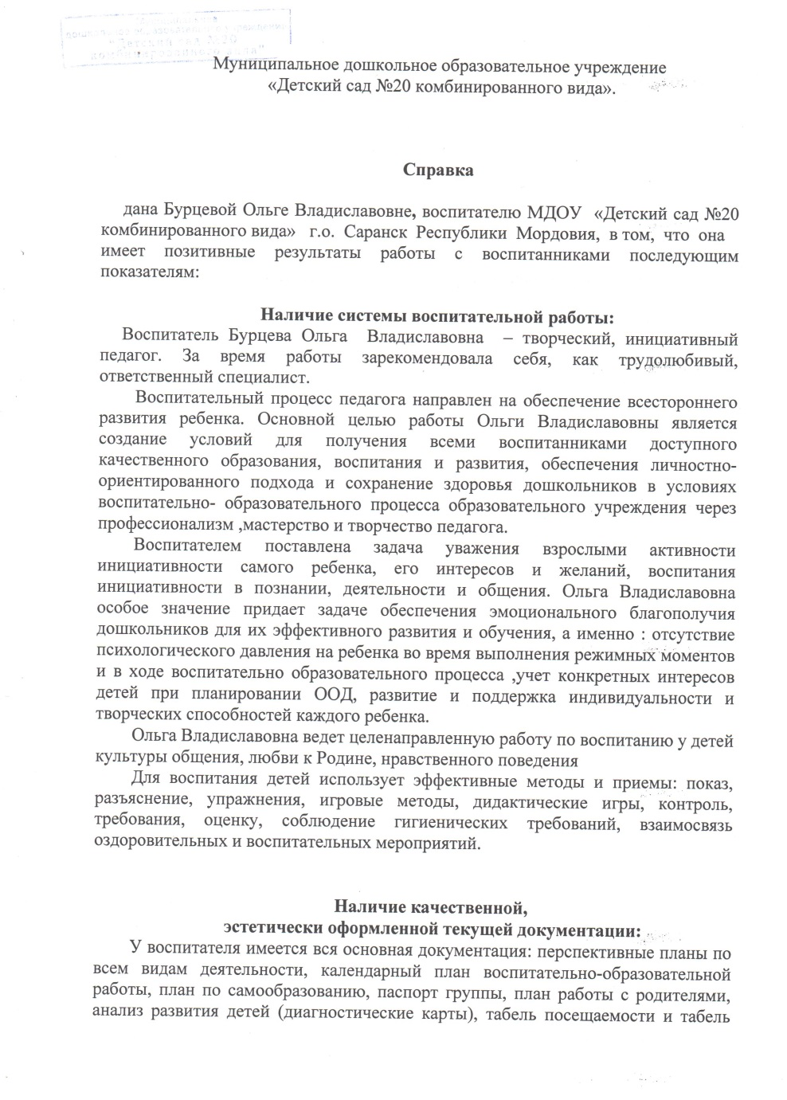
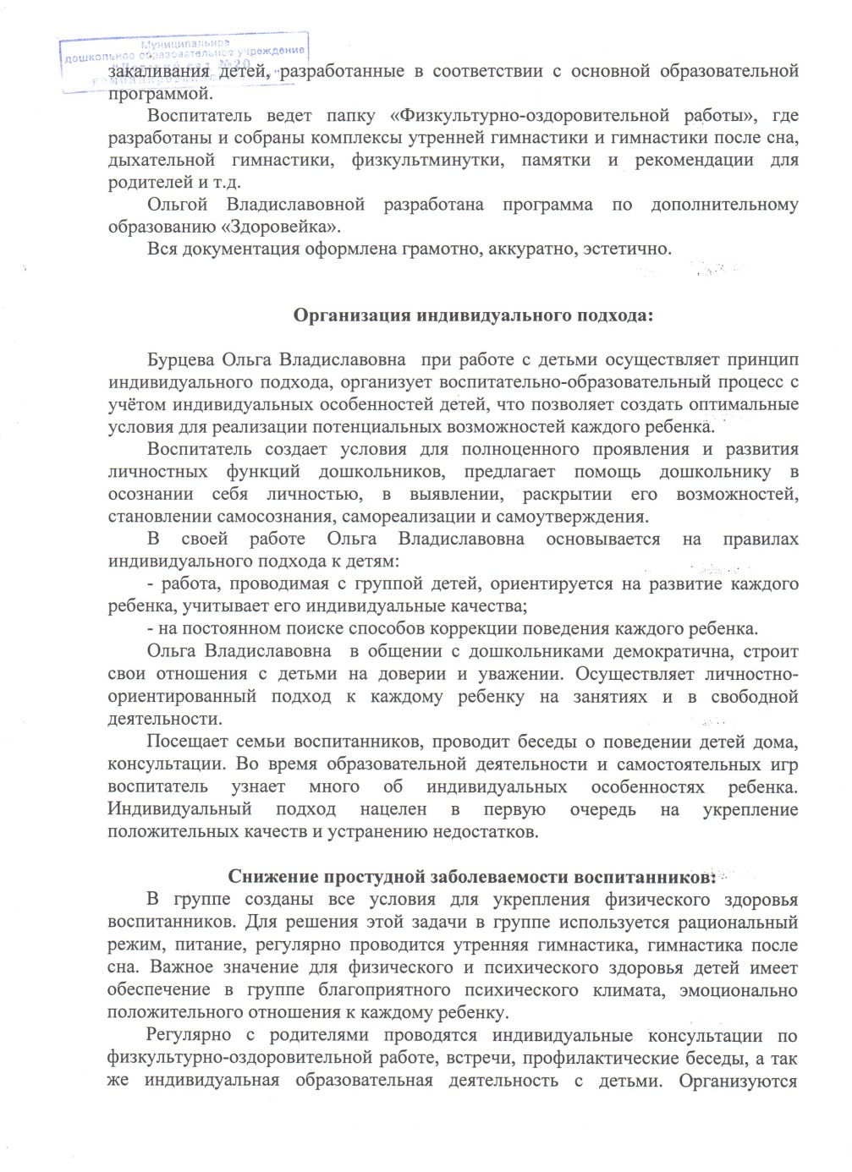
10. Позитивные результаты работы с воспитанниками.

Slide 30
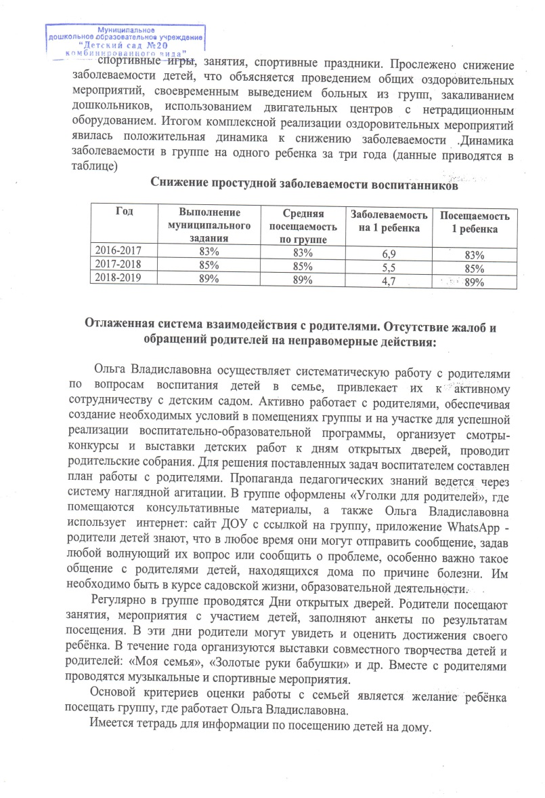
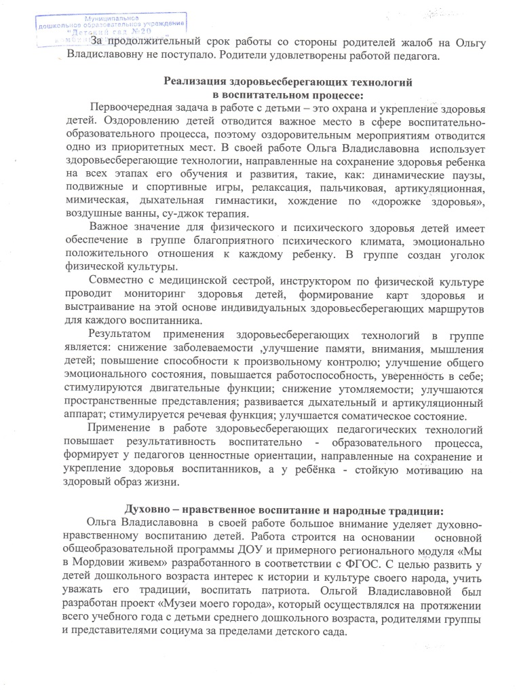
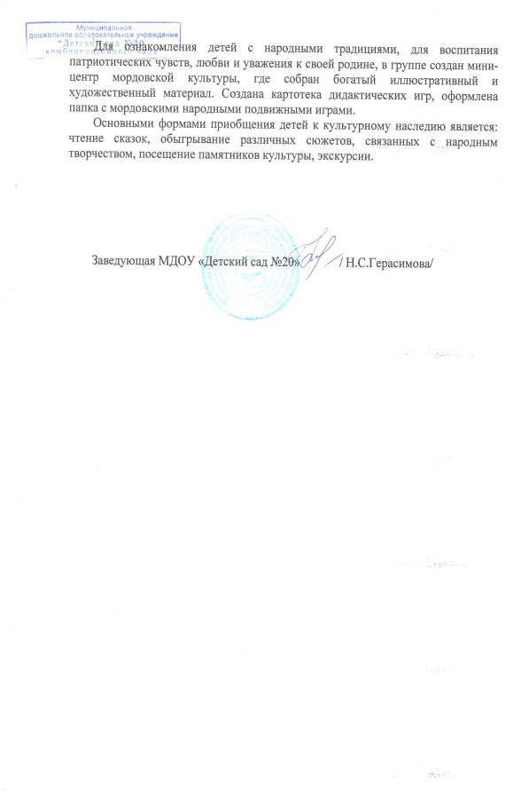
10. Позитивные результаты работы с воспитанниками.

Slide 31
10. Динамика посещаемости воспитанниками дошкольной образовательной организации

Slide 32
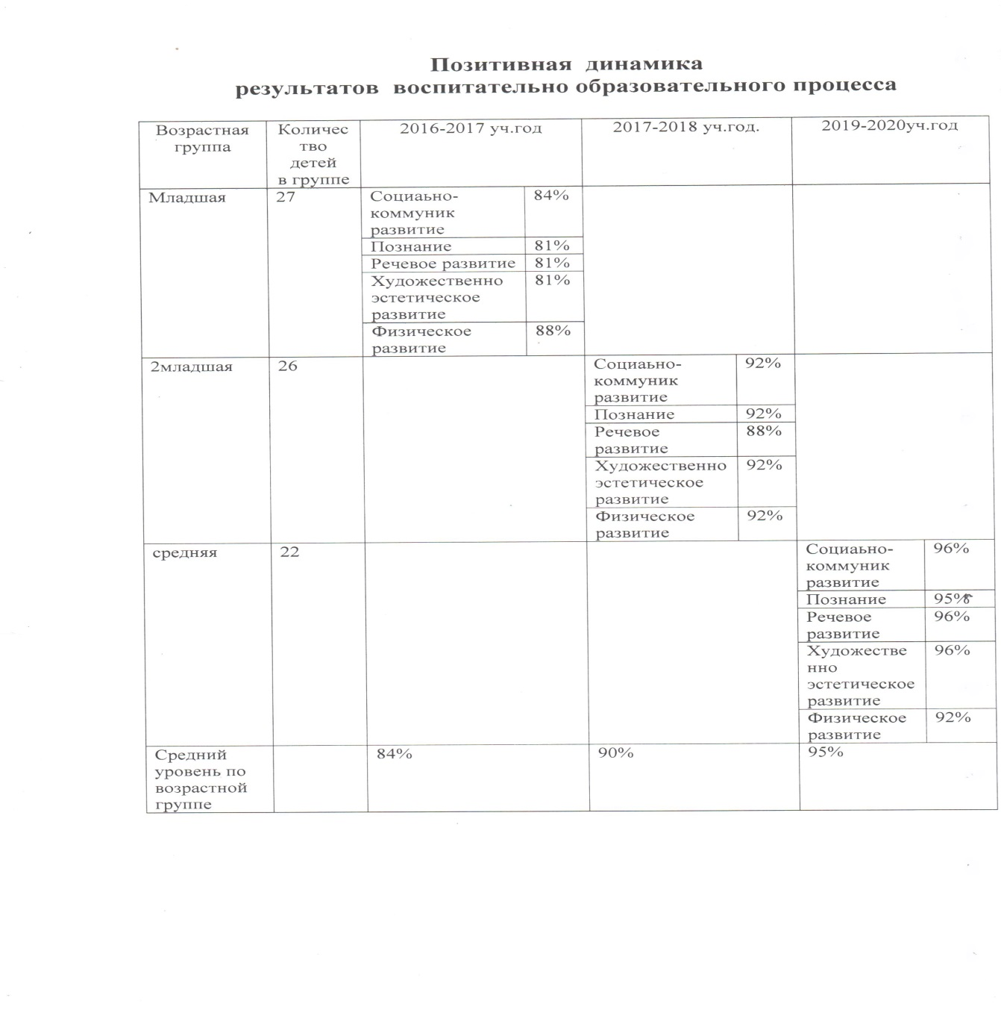
10. Позитивные результаты работы с воспитанниками.

Slide 34
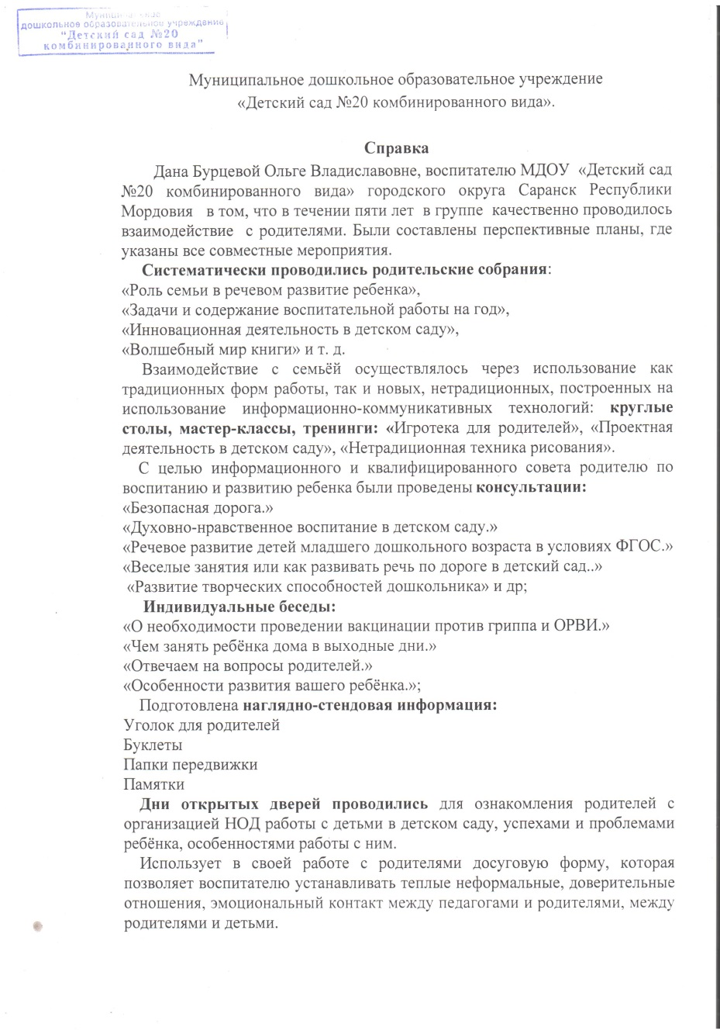
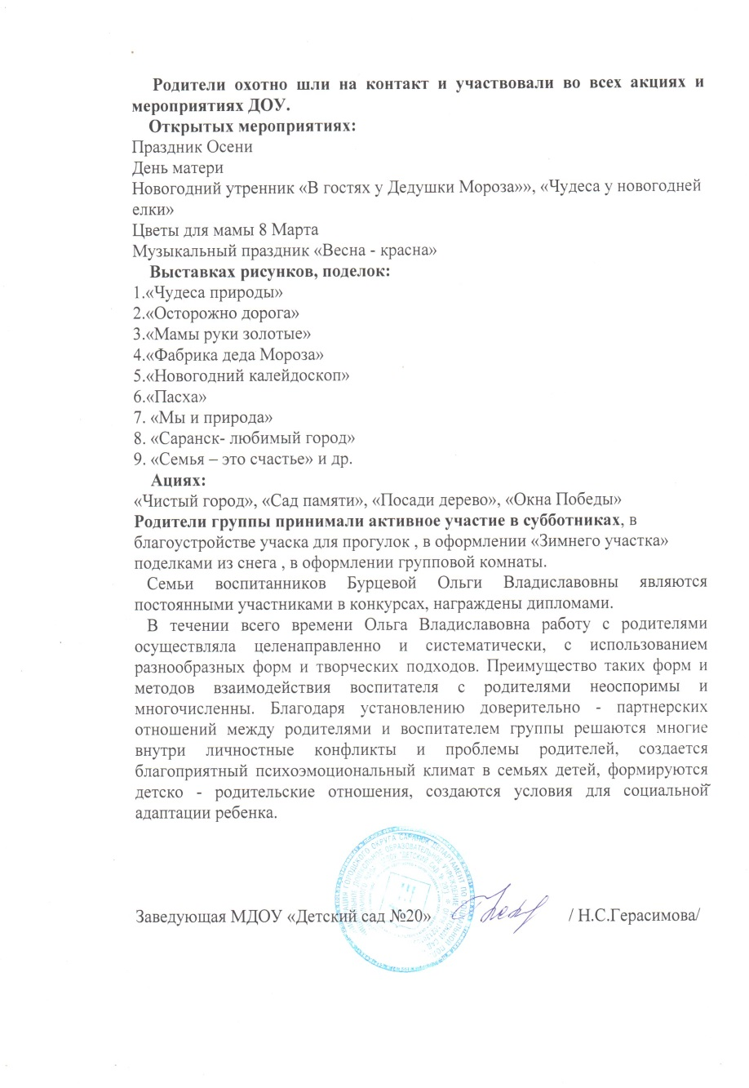
11. Качество взаимодействия с родителями.

Slide 35
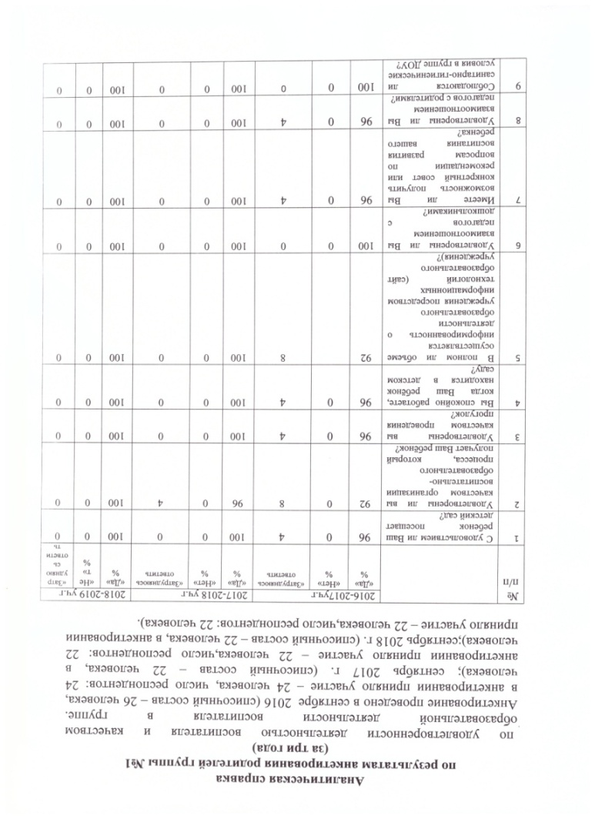
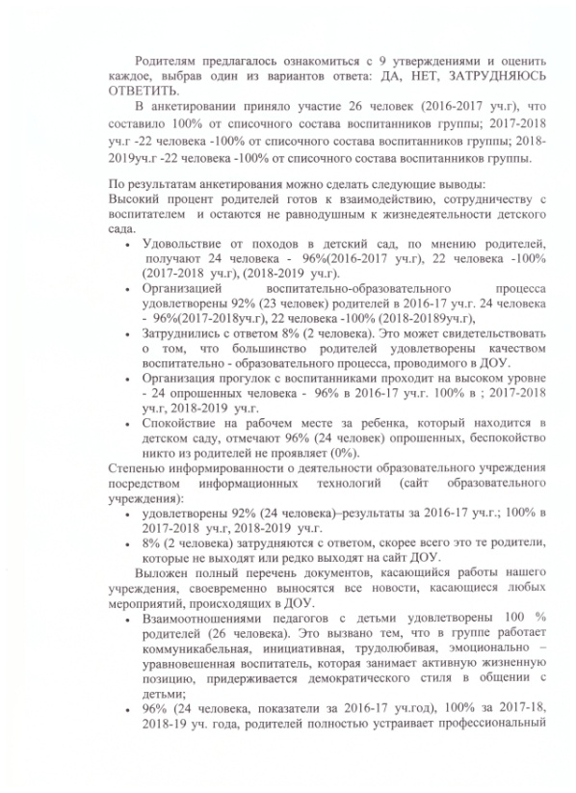
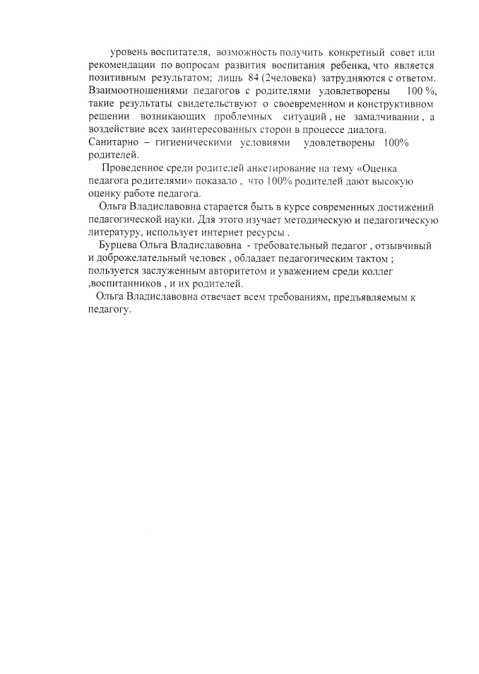

Slide 36
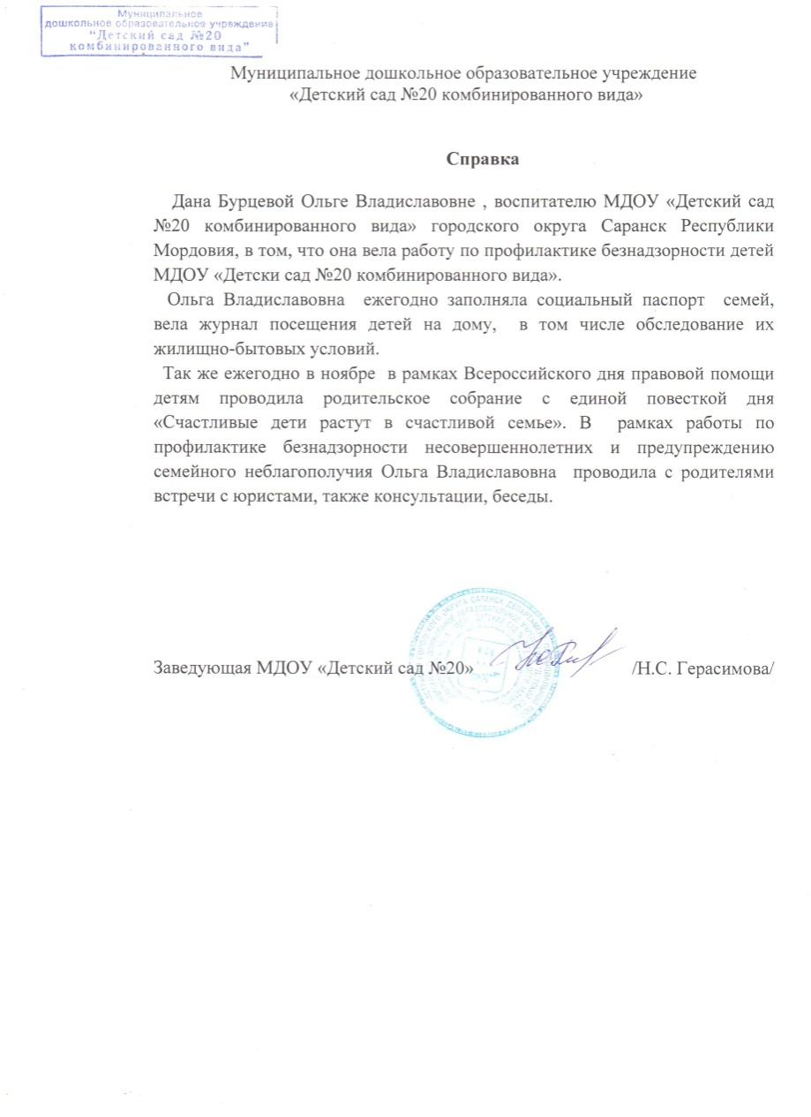
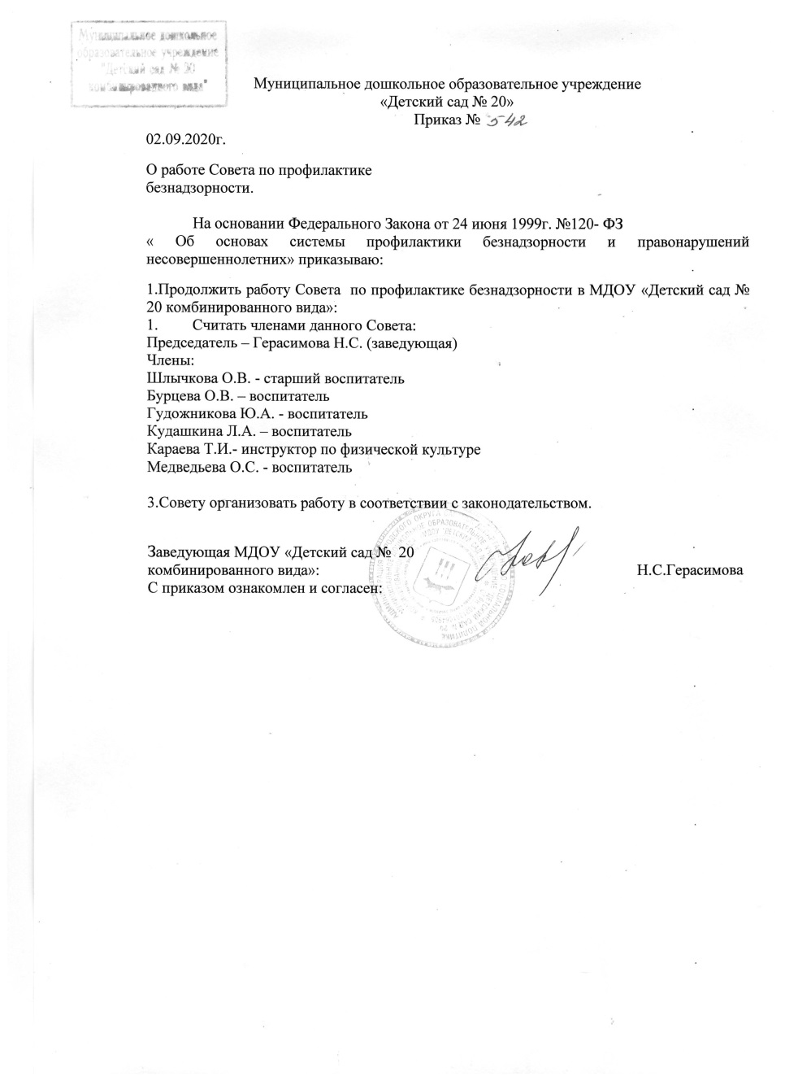
12. Работа с детьми из социально-неблагополучных семей.

Slide 37
13. Участие педагога в профессиональных конкурсах.

Slide 38
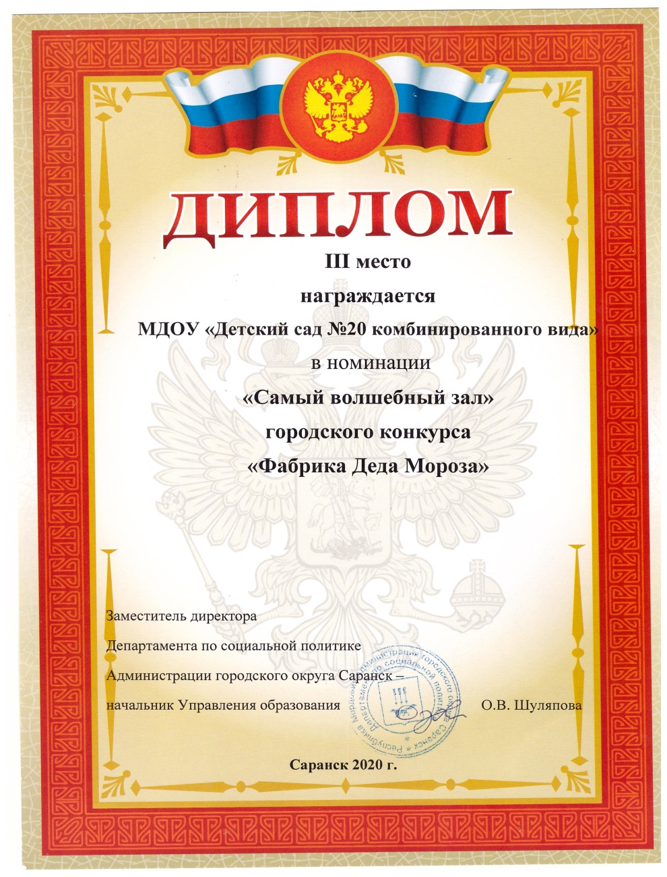
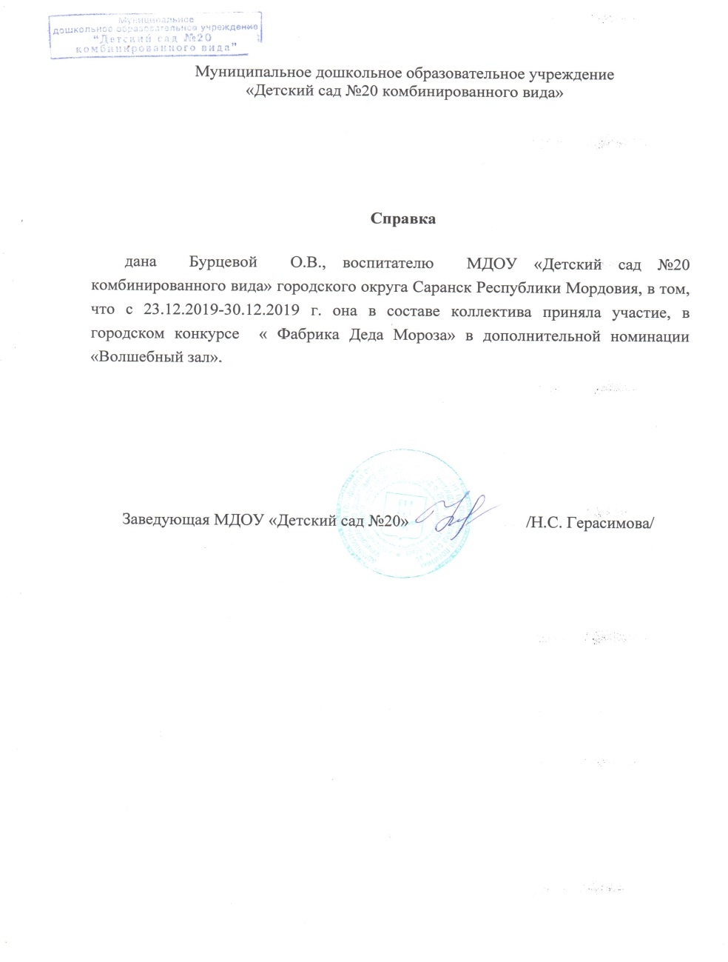
13.Участие на муниципальном уровне

Slide 39
13.Участие педагога на муниципальном уровне

Slide 40
13.Участие на республиканском уровне

Slide 41
13.Участие на республиканском уровне

Slide 42
14. Награды и поощрения.

Slide 43
14. Награды и поощрения.
муниципального уровня

Slide 44
Приложение
https://youtu.be/vzxvJqKYyqQ

